Slide 1
Функциональная грамотность как требование времени. Кейс-технология на уроке истории
Пигалева Н.П., зав. кафедрой теории и методики обучения ОГБОУ ДПО «КОИРО», к.и.н

Slide 2
Нормативные документы
предметов и явлений. Основная логическая функция понятия - выделение общего, которое достигается посредством отвлечения от всех особенностей отдельных предметов данного класса.
2) В логике - мысль, в которой обобщаются и выделяются предметы некоторого класса по определенным общим и в совокупности специфическим для них признакам.
Федеральный государственный образовательный стандарт (всех ступеней образования) а)изменение образовательной парадигмы — компетентностный подход; б)характер обучения и взаимодействия участников образовательного процесса — сотрудничество, деятельностный подход; в)доминирующий компонент организации образовательного процесса — практикоориентированная, исследовательская и проектная деятельность, основанная на проявлении самостоятельности, активности, творчестве учащихся; г)характер контроля — комплексная оценка образовательных результатов по трем группам (личностные, предметные, метапредметные)
Из Указа Президента Российской Федерации от 07.05.2018 г. № 204 О национальных целях и стратегических задачах развития Российской Федерации на период до 2024 года При разработке национального проекта в сфере образования Правительству РФ необходимо обеспечить: • глобальную конкурентоспособность российского образования; • вхождение Российской Федерации в число 10 ведущих стран мира по качеству общего образования.
Из государственной программы Российской Федерации от 26 декабря 2017 г. № 1642 "Развитие образования" (2018-2025 годы) сохранение лидирующих позиций Российской Федерации в международном исследовании качества чтения и понимания текста (PIRLS), а также в международном исследовании качества математического и естественно-научного образования (TIMSS); повышение позиций Российской Федерации в международной программе по оценке образовательных достижений учащихся (PISA).
Приказ Министерства просвещения Российской Федерации от 31.05.2021 № 287 "Об утверждении федерального государственного образовательного стандарта основного общего образования"
(Зарегистрирован 05.07.2021 № 64101)

Slide 3
Современный мир характеризуется
Как изменится мир через 10, 15, 20 лет?
Предсказать практически невозможно.
Чему и как учить в этих условиях?

Slide 4
Актуальна ли она лично для Вас? (А. и Б. Стругацкие писали в начале 1960-х (почти 60 лет назад)

Slide 5
Есть ли связь этой цитатой 4К? Почему 4К называют компетенциями будущего? Или будущее уже сегодня?
Кооперация Collaboration
Критическое мышление Critical Thinking
Коммуникация Communication
Креативность Creativity

Slide 6
Введения понятия «ФУНКЦИОНАЛЬНАЯ ГРАМОТНОСТЬ»
1965 г. – «совокупность умений читать и писать для использования в повседневной жизни и решения житейских проблем» (Всемирный конгресс министров просвещения в Тегеране)
1978 г. – «функционально грамотным считается только тот, кто может принимать участие во всех видах деятельности, в которых грамотность необходима для эффективного функционирования его группы и которые дают ему также возможность продолжать пользоваться чтением, письмом и счётом для своего собственного развития и для дальнейшего развития общины (социального окружения)»
2002 г. – 2012г. «Десятилетие грамотности ООН» – функциональная грамотность становится больше, чем просто базовая грамотность: теперь это «…полноценно и эффективно функционировать как члены сообщества, родители, граждане и работники».

Slide 7
Функционально грамотный человек

Slide 8
Современное понятие «функциональная грамотность»
Современное понятие «функциональная грамотность» выходит за рамки простых умений-навыков читать - писать - понимать – ориентироваться, и постепенно начинает включать более широкие сферы общественной и культурной жизни.
Происходит попытка предусмотреть интеграцию личности в общество, ее вклад в его развитие, проявление индивидуальности в созидательной деятельности на благо общества.
Изменяется назначение функциональной грамотности: она приобретает социально-экономическое значение.

Slide 9
Компоненты ФГ и общие свойства
Читательская Г. - гражданская позиция
Математическая Г. - способность индивида действовать
Естественнонаучная Г. - ориентация и функционирование
Финансовая Г. в разных сферах жизни человека
Креативное мышление и общества развивающаяся в контексте Глобальные компетенции изменений в окружающем мире
+

Slide 10
Проблема нашего учителя
Для формирования и оценки функциональной грамотности в международной практике используют специальный формат заданий. Структура и содержание таких заданий значительно отличаются от традиционных учебно-познавательных задач. Осмысление педагогами этих принципиальных отличий создает условия для отбора и самостоятельного конструирования заданий для развития каждого вида функциональной грамотности, что позволит готовому к переменам учителю выходить на новое качество образования.
ВЫХОДИМ ЗА РАМКИ ПРЕДМЕТА (ЖИЗНЬ НЕ РАЗДЕЛЕНА НА ОТДЕЛЬНЫЕ УРОКИ!
УЧИМСЯ САМИ ФУНКЦИОНАЛЬНОЙ ГРАМОТНОСТИ)

Slide 11
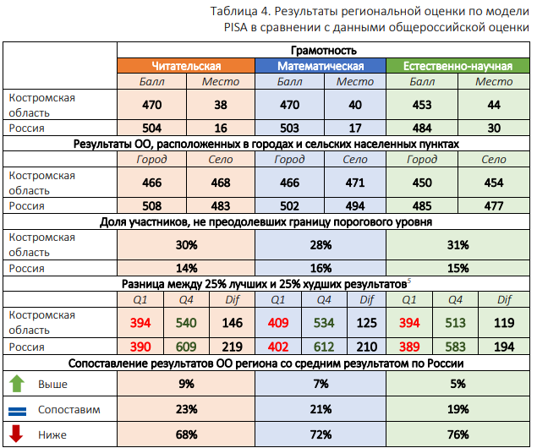
Проблема – работа 2022г

Slide 12
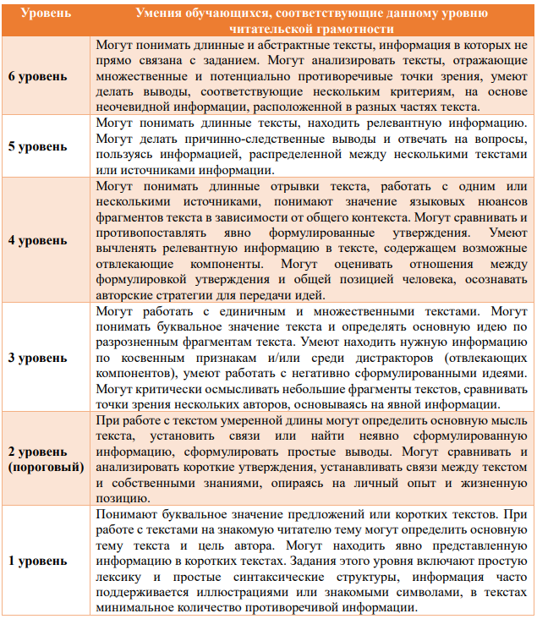
ЧГ три умения: находить информацию (как нужную информацию в рамках одного текста, так и умение находить и выбирать релевантный текст); • понимать значение написанного и делать выводы; • оценивать качество и достоверность информации, разделять форму и содержание, выявлять противоречия

Slide 13
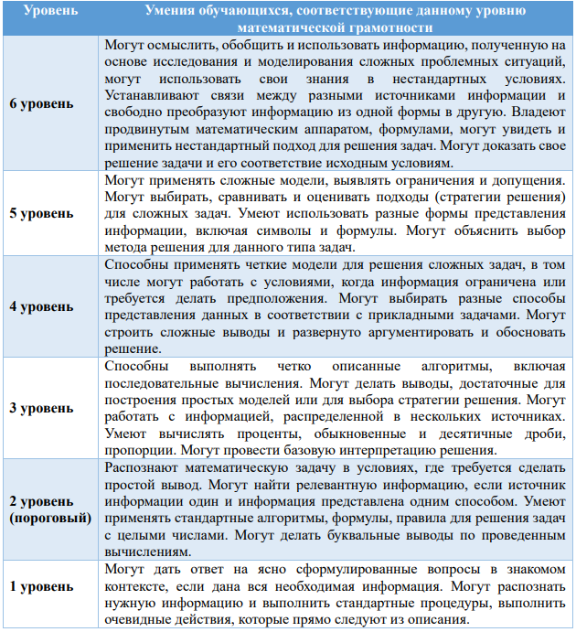
Математическая грамотность подразумевает умения формулировать (распознавать) математическую проблему, вычислять, интерпретировать и оценивать (делать выводы)

Slide 14
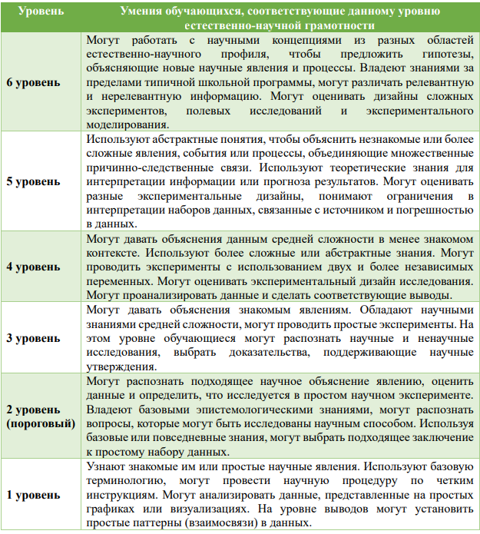
ЕНГ характеризуется тремя умениями: • дать научное объяснение явлению; • смоделировать (провести) исследование; • провести научный анализ данных и аргументации.

Slide 15
кейс-технологии
Для формирования функциональной грамотности необходимо создать особую образовательную среду, причем не только на уроке, но и во внеурочное время.
Возможности кейс-метод (от английского case – случай, ситуация) – технология активного проблемно-ситуационного анализа, основанная на обучении путем решения конкретных задач-ситуаций (решение кейсов).
Кейс (на уроке истории) – составленный из двух и более источников (текстовых, иллюстративных и др.) и /или нескольких познавательных ситуаций с вопросами и заданиями, направленными на многоперспективный анализ содержания, сопоставление версий и оценок и в конечном итоге формирование и обоснование учеником собственной точки зрения.

Slide 16
Метод представляет собой специфическую разновидность исследовательской аналитической технологии, т.е. включает в себя операции исследовательского процесса, аналитические процедуры.
Метод case-study выступает как технология коллективного обучения, важнейшими составляющими которой выступают работа в группе (или подгруппах) и взаимный обмен информацией.
выступает как специфическая разновидность проектной технологии.
концентрирует в себе значительные достижения технологии «создания успеха» - формирования устойчивой позитивной мотивации, наращивание познавательной активности.

Slide 17
В чем образовательный потенциал данного метода?
Позволяет иллюстрировать теоретические знания на материале реальных событий
Стимулирует познавательную активность обучающихся
Способствует развитию необходимых компетенций (умение работать с источниками, искать альтернативы в решении проблем и т.п.)
Способствует развитию различных практических навыков
Актуализирует определенный комплекс знаний, который необходимо усвоить при разрешении заявленной проблемы
Кейс-метод и функциональная грамотность: возможности интеграции и метапредметности. Личностное развитие школьника на уроке истории с использованием кейса: способность принимать решения; формирование сопричастности и эмпатии; развитие самостоятельности, инициативности; целеустремленности; коммуникативности.

Slide 18
Вспомни, что в 1913 г. династия Романовых праздновала 300-летие. Празднование охватило всю страну. Почему же в начале 1917 года империя рухнет? Почему "Розанов один из величайших русских прозаических писателей, настоящий маг слова" (по оценке Н. Бердяева), обозначил такие краткие сроки этого краха?
Русь слиняла в два дня. Самое большее – в три. Даже «Новое Время» нельзя было закрыть так скоро, как закрылась Русь. Поразительно, что она разом рассыпалась вся, до подробностей, до частностей. И собственно, подобного потрясения никогда не бывало, не исключая «Великого переселения народов». Там была – эпоха, «два или три века». Здесь – три дня, кажется даже два. Не осталось Царства, не осталось Церкви, не осталось войска, и не осталось рабочего класса. Что же осталось-то? Странным образом – буквально ничего.
Мною с 15 ноября будут печататься двухнедельные или ежемесячные выпуски под общим заголовком: “Апокалипсис нашего времени”
РО́ЗАНОВ Ва­си­лий Ва­силь­е­вич [20.4(2.5). 1856, Вет­лу­га, Ко­ст­ром­ской губ. – 5.2.1919, Сер­ги­ев По­сад], рус. мыс­ли­тель, пи­са­тель, пуб­ли­цист. Ле­том 1917 Р. пе­ре­ехал вме­сте с семь­ёй в Сер­ги­ев По­сад, где соз­дал по­след­нее зна­чит. про­из­ве­де­ние «Апо­ка­лип­сис на­ше­го вре­ме­ни» (1917–18) – горь­кие раз­мыш­ле­ния о ги­бе­ли Рос­сии и её куль­ту­ры, вме­стив­шие в се­бя все преж­ние те­мы

Slide 19
Кейс экономика России (1914 -1915 гг.)
В 1914 г. в рескрипте Николая II на имя нового министра финансов П. Л. Барка было предложено в корне поменять направление финансовой политики правительства. Рескрипт предполагал безотлагательно провести в заведовании государственными финансами и экономическими задачами страны коренные преобразования.
К началу военной мобилизации одновременно с большим сокращением доходов от казенной винной монополии произошло уменьшение таможенных доходов, которые в среднем давали 10-11 % всех доходов бюджета. Война в корне изменила границы и количество портов, через которые ввозились в Россию иностранные товары. Резко сократился объем и характер ввозимых товаров. Все это привело к фактическому исчезновению таможенных доходов как бюджетного источника. Закрытие европейских границ и портов привело к потере почти 300 млн руб. таможенного дохода. Таким образом, только по двум бюджетным источникам возникал недобор в сумме около миллиарда рублей. Надо отметить, что и ряд других важных источников дохода стал давать меньше поступлений. Это, прежде всего, доходы от казенных железных дорог. Коммерческое движение на дорогах, обслуживающих театр военных действий, сократилось по сравнению с 1913 г. на две третьи, а на остальных дорогах на четверть. (Объяснительная записка к проекту государственной росписи на 1915 г. — С. 83.)
Сократились и прямые налоги. Крестьянство, пославшее своих кормильцев на фронт, уже не могло оставаться исправным плательщиком прямых налогов. Министерству финансов пришлось дать податной инспекции на местах указания, что к домохозяйствам, в которых работники призваны в действующую армию, не следует предъявлять непосильные подати, а нужно оказывать им льготы (Указатель правительственных распоряжений по Министерству финансов за 1914 г.). В начале войны налоговые льготы необходимо было дать четверти крестьянских дворов. В Царстве Польском вообще были приостановлены принудительные меры по взиманию прямых налогов. Все это подготавливало бюджетный кризис в России.
Задание:
Сформулируйте основные причины бюджетного кризиса в России
Какие инструменты могло использовать правительство для покрытия дефицита бюджета?
Почему царское правительство сократило прямые налоги на домохозяйства?
Кейс составлен по материалам научной статьи: Обухов Н.П. «Экономический кризис в России в годы Первой мировой войны»//Финансовый журнал №: 2 (2) 2009 г., с: 161-172

Slide 20
«Умру около своего 5-го орудия за царя и Отечество и за Русь. Русский солдат духом не падает никогда» – письмо в начале войны
Письма с фронта. Характерными для писем с фронта в 1916 году стали жалобы на тяжёлое положение — материальное и продовольственное, а также на антисанитарные условия:
«Внезапный переход на окопную жизнь — чем кормят: гнилое мясо, фасоль-шрапнель, хлеб не урубишь, сахару нет. За этим следуют окопные вши, маята, грязь, страх смерти, тоска»;
«Жизнь моя плохая, хлеба не хватает. В обед пообедаешь, в ужин чуть-чуть, а поутру завсегда до обеда голодный»;
«Трудно и тяжело нести эту службу: находимся в окопах, спать никак нельзя, очень холодно. Обморозил я пальцы на ногах, и вот ходить нельзя. Тело грязное, в бане уже другой месяц не были, так что вошь съела»;
«Дружище Ваня! Воевать уже надоело. За полтора года войны пропало усердие к службе, и окончательно истрепалась вера во всё святое. Даже и сам себе иногда не веришь, а уж тому, что говорят да пишут, я давно верить перестал»
Факты «братания»
«На первый день праздника вышли все солдаты наверх, наши и австрийцы, и потом пошло поздравление с праздником, а потом начали сходиться друг с другом, наши к ним, они к нам в гости, у них даже снимали наших на карточки и хотели передать обратно дня через три, водкой поили многих, а наши им давали хлеба и менялись с ними чем попало
1 ЗАДАНИЕ: ВЫБЕРИ КОНКРЕТНЫЕ ПРОЯВЛЕНИЯ НЕДОВОЛЬСТВА
2 ЗАДАНИЕ: Есть ли в письмах открытые политические недовольства? А скрытые? Ответ обоснуй?
3 Задание: Предположите, дошли ли эти письма до адресатов? Свой ответ обоснуйте

Slide 21
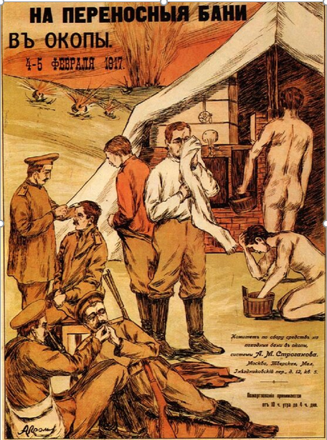
На кого рассчитан плакат? Какую информацию несет? Что нужно уточнить? ПУСТЬ УЧЕНИКИ САМИ ПОСТАВЯТ ВОПРОСЫ

Slide 22
Cherchez la femme (ищите женщину)
Роль женщин в истории Февральской революции часто недооценивают, однако революционные события начались именно 23 февраля, то есть 8 марта по старому стилю, в День работницы, который впервые отметили в России в 1913 году, но праздновали нерегулярно.
В феврале 1917-го женщины, вышедшие на улицы, — те, что трудились на низкооплачиваемых работах, считали копейки, чтобы прокормить детей, часами стояли в очередях за хлебом, — не выдвигали политических лозунгов. Их отправили на улицу скорее война, голод и отчаяние, чем идеология. Однако на тот момент в России существовало мощное женское политическое движение, требовавшее для женщин прав и свобод.
Бога нет, царя не надо, Губернатора убьём, Подати платить не будем, На войну мы не пойдем (частушка 1917 г.)

Slide 23
Б. Кустодиев «Февраль 1917» Как художник принял революцию? На основании чего ты сделал этот вывод? Проверь свою позицию, обратившись к биографии художника.
Как бы Вы использовали данную картину?
На достижение каких результатов «заставили» бы ее работать

Slide 24
Текст культуры – учимся читать внимательно
Как средиземный краб или звезда морская, Был выброшен последний материк. К широкой Азии, к Америке привык, Слабеет океан, Европу омывая.
Изрезаны ее живые берега, И полуостровов воздушны изваянья; Немного женственны заливов очертанья: Бискайи, Генуи ленивая дуга…
Завоевателей исконная земля — Европа в рубище Священного союза — Пята Испании, Италии Медуза И Польша нежная, где нету короля.
Европа цезарей! С тех пор, как в Бонапарта Гусиное перо направил Меттерних, — Впервые за сто лет и на глазах моих Меняется твоя таинственная карта!
Сентябрь 1914 О. Э. Мандельштам
Можно ли получить из данной информации академические знания? (если рассматривать акад. знания, как общеизвестные и общепринятые)
Европа – материк
Бонапарт - ?
Меттерних - ?
О.Э. Мандельштам - поэт
Почему ему можно (или нет) верить? Он географ? Историк?
Нужно ли узнать о поэте больше (образование)?
Что требует проверки?
Как будем проверять?

Slide 25
Прием «выбор ученика»: дифференциация+метапредметность
1)Рабочий лист для создания вопросов (инд. или коллективный);
2)Содержание (часть или все стихотворение?);
3)Работать с доп. Информацией или тем, что известно и др.
Имена собственные | Географические объекты | События Факты | Территории | Термины | Образы | Сквозные Вопросы (сложные)
Бонопарт Меттерних | Азия Америка Европа Океан и др. | Завоевание Европы; Меняется карта Е… | Заливы (название их) ленивая дуга | Священный союз; Цезари | Живые берега; Рубище Св. Союза | Почему «впервые за 100 лет…. меняется твоя таинственная карта»?
Вопросы Что произошло между Бонопартом и Меттернихом? | Вопросы | Вопросы | Вопросы | Вопросы | Вопросы

Slide 26
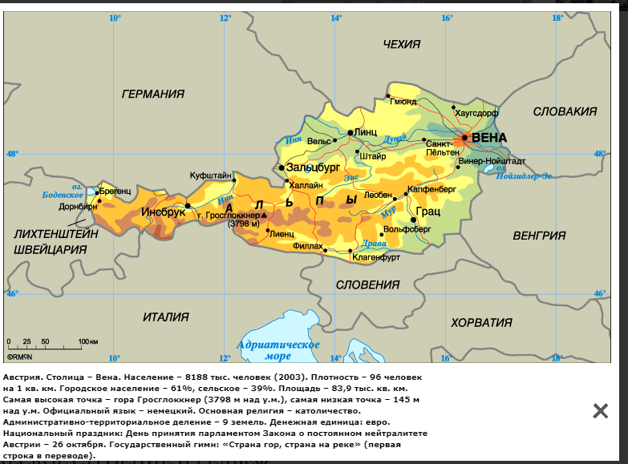
Прием Соотнесите - запиши вопросы

